Slide 1
Programiranje
Polja, vektori i liste

Slide 2
Polja
Polje je struktura podataka koja ima određen tip podataka i određen broj elemenata. Broj elemenata u polju je fiksan što je nedostatak, a prednost je vrlo brz pristup nasumičnom elementu polja.
tip naziv_polja[veličina_polja];
Npr: int var1 = 15; int var[15] = {15, 7, 65, … , 9};
int var2 = 7;
int var3 = 65;
…
int var15 = 9;

Slide 3
Polja
Da bi pristupili određenom elementu unutar polja koristimo se indeksima. Indeks prvog elementa u polju je uvijek 0 pa je zato indeks zadnjeg elementa uvijek veličina polja – 1.
Npr. char ime[6] = {‘C’, ‘p’, ‘l’, ‘u’, ‘s’,’+’};
cout << ime[5]; - ispisati će se +
ime[0] = ‘D’; - prvi element sada ima vrijednost D

Slide 4
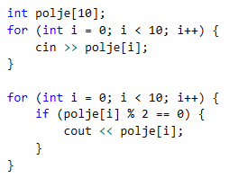
Polja
Za prolazak po polju koristimo se petljama i grananjima.

Slide 5
Zadaci
Napiši program koji će korisniku omogućiti unos ocjena iz 10 predmeta u polje, ispisati tih 10 ocjena te izračunati i ispisati prosječnu ocjenu.
Napravi igru križić-kružić za 2 igrača s automatskom provjerom pobjede.

Slide 6
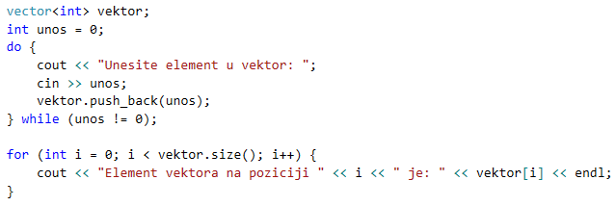
Vector
Vektor je dinamičko polje koje ima mogućnost automatskog povećavanja. Elementima vektora pristupamo na isti način kao i elementima polja.
Deklaracija: vector<tip> naziv;

Slide 7
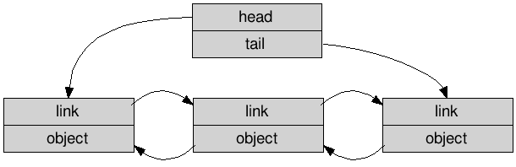
List
Lista (ili dvostruko povezana lista) je struktura podataka u kojoj elementi nemaju indekse, već su međusobno povezani putem pokazivača (pokazivač na sljedeći element i pokazivač na prethodni element). Postoji i forward_list (jednostruko povezana lista).
Deklaracija: list<tip> naziv;

Slide 8
Zadaci
Napiši program koji će primati korisnikov unos te spremati zbroj njegovog unosa s prethodnim zbrojem, sve dok korisnik ne unese broj 0 – vrijednosti spremati tako da im se i kasnije može pristupiti.
Napiši program koji će korisnikov unos, s obzirom je li veći ili manji od 100, unositi na kraj odnosno početak liste.

